Slide 1
СОЗДАЕМ РИСУНОК КО ДНЮ ПОБЕДЫ ВМЕСТЕ С РЕБЕНКОМ

Slide 2
Замечательная техника «Граттаж» будет интересна детям любого возраста. Техника в выполнении проста, состоит из трех этапов. Все этапы подготовки листа к работе интересны и вызывают у ребенка интерес и воспитывают внимание, усидчивость, чувство последовательности и умение доводить начатое дело до конца. Ребенок познаёт многообразие окружающего мира, а также расширяет кругозор и проводит познавательно-исследовательскую деятельность.

Slide 3
ПЕРВЫЙ ЭТАП
Нам потребуется: черная гуашь, восковые масляные мелки, кисточка, белый картон, вода, зубочистка.

Slide 4
ВТОРОЙ ЭТАП
Белый картон закрашиваем масляными восковыми мелками в произвольном порядке.

Slide 5
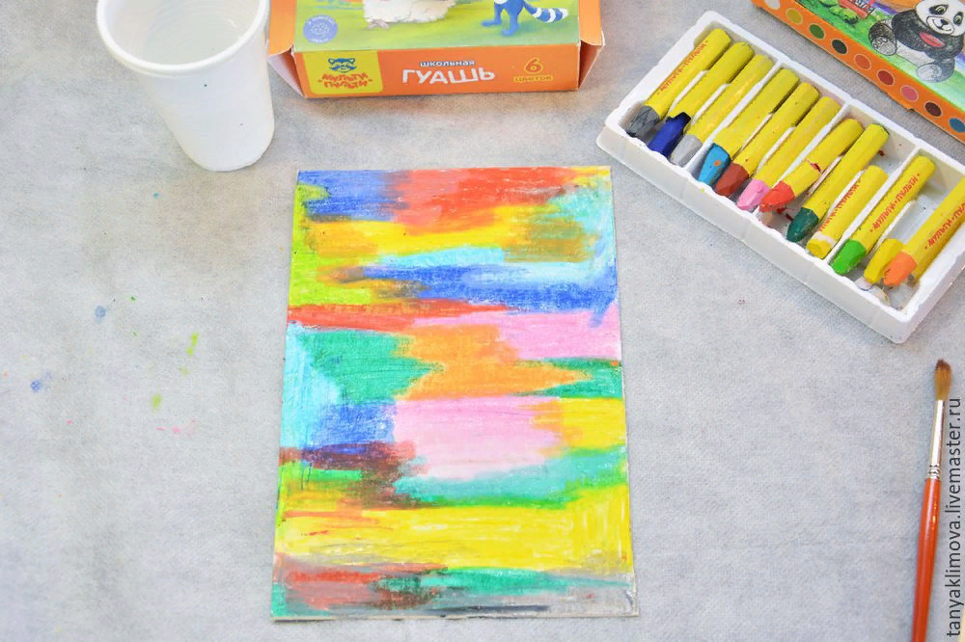

Slide 6
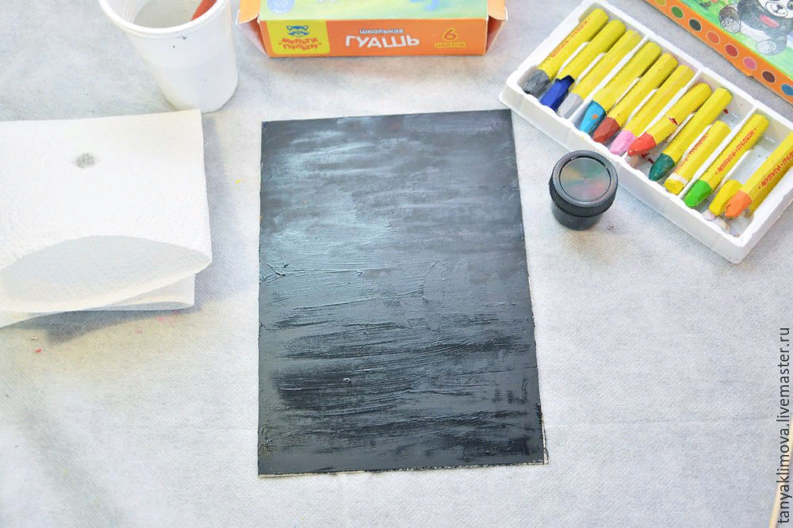
ТРЕТИЙ ЭТАП
Покрываем картон черной гуашью. Оставляем до полного высыхания.

Slide 7
ЧЕТВЕРТЫЙ ЭТАП
Берем зубочистки и процарапываем рисунок. Начинаем с домиков.

Slide 8
ПЯТЫЙ ЭТАП
Далее запускаем салют. Так же с помощью зубочистки.

Slide 9
НАШ РИСУНОК ГОТОВ!

